Slide 1
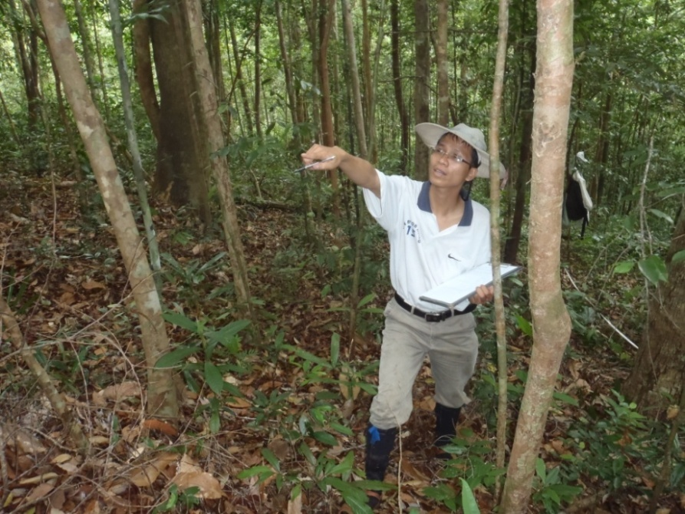



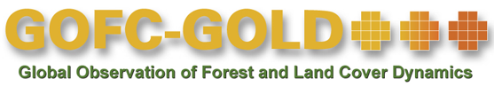
Module 2.4 – Intégration de la surveillance de la REDD+ par les collectivités au système de surveillance national (ou d’échelle comparable)
Auteurs du module :
Margaret Skutsch, Universidad Nacional Autónoma de Mexico
Arturo Balderas Torres, Universidad Nacional Autónoma de Mexico
Exemple national : VIET NAM
V1, mai 2015
Licence Creative Commons

Slide 2
Exemples nationaux VIET NAM
Le Viet Nam est un des rares pays possédant une expérience de l'intégration de données, collectées par la population locale, dans des systèmes d'information plus vastes (mais qui ne se situent toutefois pas à l'échelon national).
Nous vous proposons un aperçu de trois projets différents :
Projet Sumernet
Projet de recherche de l'Université de Wageningen
Projet pilote soutenu par la SNV

Slide 3
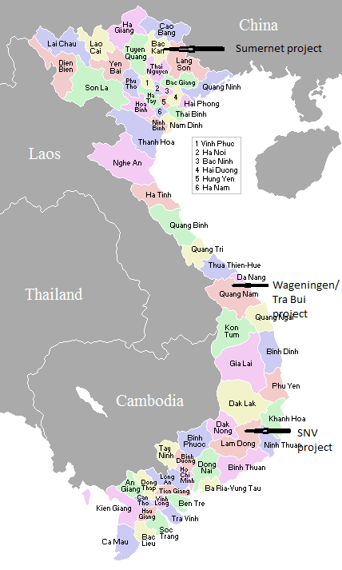
Situation géographique des trois projets
Source carte: Wikipedia

Slide 4
Projet Sumernet
Le projet Sumernet (également mis en œuvre en Thaïlande et au Laos) cherche à promouvoir l'intégration de systèmes de données aux échelons local et national/régional.
Il vise à étudier, à instaurer et à éprouver des méthodes permettant d’intégrer les activités participatives d’évaluation des émissions de carbone et de surveillance du carbone biotique aérien par les collectivités grâce à des dispositifs de télédétection, des SIG et des outils d'élaboration de rapports en ligne, pour évoluer vers un Système de mesure, de notification et de vérification (MNV) au titre de la REDD+ et des activités de séquestration du carbone agroforestier.

Slide 5
Projet Sumernet
Les activités menées sur le terrain au Viet Nam se déroulent dans les villages de Na Muc (commune de Van Minh) et de Tu Dooc (commune de Lang San), tous deux situés dans le district de Na Ri, dans la province de Bac Kan, à 200 kilomètres au nord de Hanoi.
Ces villages sont situés à proximité de la réserve naturelle Kim Hy, une aire protégée de 18 555 ha établie en 1997.
Le village de Tu Dooc se trouve dans la zone tampon officielle de la réserve.
Les deux collectivités disposent du « Livre rouge » (droits fonciers) pour la gestion des forêts communautaires :
Village de Na Muc – 118,3 ha
Village de Dooc – 45,1 ha

Slide 6
Projet Sumernet
Un manuel intitulé « MRV Guidebook for Integrating Participatory Community Carbon Measurement and Monitoring with Satellite Remote Sensing and GIS » sera élaboré à l'issue de ce projet.
Consulter également le bulletin numéro 55 du European Tropical Forest Research Network News pour de plus amples informations sur les résultats du projet : http://www.etfrn.org/index.php?id=1
Les activités ont notamment consisté à former la population locale à la délimitation de parcelles d'échantillonnage permanentes :
Un total de 32 parcelles dans la forêt sempervirente et 8 dans d'autres types de forêts a été établi dans les deux collectivités, sur des terrains forestiers appartenant à ces dernières.
Les mesures biométriques ont été réalisées par cinq membres de la collectivité ; aucun appareil portatif n'a été utilisé à cette fin.

Slide 7

Projet Sumernet
Mesure du diamètre à hauteur d'homme au Viet Nam

Slide 8
Projet Sumernet
Les données ont ensuite été saisies dans un outil en ligne sécurisé à l’adresse http:/mrv.carbon2markets.org. Ces données MNV sont accessibles grâce à un mot de passe (se reporter aux instructions sur le site Web).
L’outil inclut un calculateur du stock de carbone qui évalue le stock au niveau du projet ou de la strate, sur la base des mesures de la parcelle.
Une équation allométrique par défaut a été utilisée pour les forêts tropicales humides, plutôt que des équations allométriques pour chaque espèce.
Le ratio racine/tige par défaut (0,20) a été utilisé.

Slide 9
Projet Sumernet
Les données de télédétection obtenues grâce aux instruments TM et ETM+ de Landsat (données de trame) sont utilisées pour générer un indice de végétation proche de la densité de plantation ; des valeurs limites servent à déterminer les zones forestières et non forestières.
La régression linéaire sert à étalonner, sur la base de l'indice, les données recueillies par les collectivités sur les parcelles, et ce, pour permettre de cartographier la densité des stocks de carbone.

Slide 10
Projet de recherche de l'Université de Wageningen
Un autre projet mené au Viet Nam dans un but similaire (c'est-à-dire associer les données recueillies par les collectivités à celles obtenues par télédétection à plus grande échelle) permettant aux membres des collectivités d’utiliser des appareils portatifs sous Android pour consigner les mesures prises sur les arbres, suivant un procédé similaire au système décrit dans la partie principale du présent module.
Ce projet a été dirigé par des chercheurs de l'Université de Wageningen aux Pays-Bas, et il a été réalisé dans la province de Quang Nam au centre du Viet Nam, dans la forêt de la commune de Tra Bui.

Slide 11
Projet de recherche de l'Université de Wageningen
Des parcelles d’un rayon de 10 m ont été délimitées dans une zone forestière relativement homogène, et les personnes chargées de la surveillance ont été formées au calcul du diamètre à hauteur d'homme (à l'aide de rubans forestiers) ainsi que de la hauteur (à l'aide de clinomètres).
Elles ont saisi les données dans un appareil portatif (tablette Samsung Galaxy 7.0), mais également sur papier (afin de pouvoir évaluer leur capacité de consigner avec précision les données dans les appareils portatifs).
Il s'est avéré que plus de 60 % de la population locale utilisent des téléphones portables et connaissent donc bien cette technologie.

Slide 12
Projet de recherche de l'Université de Wageningen
L'absence de connexion internet dans la forêt a constitué un problème majeur au point il fallait stocker les données sur les appareils portatifs pendant la journée.
Par la suite, ces mêmes données ont été transférées de l'appareil portatif vers une base de données locale par connexion USB, SMS, MMS ou Bluetooth.
Les appareils portatifs sont équipés de piles dont l'autonomie est limitée, mais l'utilisation de chargeurs solaires a permis de surmonter cet obstacle.

Slide 13
Projet de recherche de l'Université de Wageningen
Des experts ont choisi une parcelle au hasard pour vérifier la précision des mesures effectuées, et des équations allométriques locales ont été utilisées pour calculer le stock de carbone.
Les résultats des mesures des experts et des membres des collectivités étaient assez proches, mais ces derniers mettaient plus de temps à effectuer les opérations.
Il a été constaté que les données textuelles consignées par les agents locaux chargés de la surveillance étaient plus précises dès lors que l'affichage proposait une série d'options (plutôt que des réponses prédéfinies), mais les données numériques étaient correctement saisies.
Le coût des collectes de données s’est élevé à 1,2 dollar par hectare pour les agents locaux, à 3,2 dollars pour les experts locaux, et à 6,4 dollars pour les experts (universitaires) nationaux.

Slide 14
Projet de recherche de l'Université de Wageningen
Une série chronologique d'images de SPOT 5 (2007-2011) a servi à définir les zones faisant l'objet de perturbations durant cette période : cette approche a permis de comparer les données communautaires associées aux zones de perturbations.
Une corrélation élevée a été constatée entre, d'une part, les rapports rédigés par les agents de la collectivité sur l'incidence et le calendrier des perturbations de petite et moyenne ampleur sur la forêt et, d'autre part, les données figurant sur les images SPOT, même si les collectivités avaient tendance à sous-estimer les zones forestières touchées par d'importantes perturbations.
En outre, les collectivités sont parvenues à recenser les zones perturbées par un abattage sélectif, qui ne peuvent être décelées par télédétection.

Slide 15
Projet de recherche de l'Université de Wageningen
Une conclusion importante de cette étude est que même l'imagerie haute résolution (SPOT 5) ne permet pas de repérer toutes les perturbations ; par conséquent, une information locale, recueillie in situ, revêt une importance capitale.
Cette constatation souligne le besoin de se doter de systèmes d'information qui allient les données collectées localement et les informations recueillies par télédétection.
De plus amples informations sur ce projet sont disponibles dans : Pratihast et al. (2013) Mobile devices for community-based REDD+ monitoring: a case study for Central Vietnam. Sensors 13, 21-38 (libre d’accès à l’adresse http://www.mdpi.com/1424-8220/13/1/21)

Slide 16
Projet pilote soutenu par la SNV
La SNV a collaboré avec des partenaires locaux au Viet Nam à la mise en place d’un projet pilote de surveillance participative REDD+. Les parties prenantes sont les suivantes :
Ministère de l’Agriculture et du Développement rural
Parc national Cat Tien
Société d'exploitation forestière Loc Bac
Société d'exportation forestière Bao Lam
Direction de protection des forêts du district de Bao Lam
Communes de Loc Lam, de Loc Bac et de Loc Bao, dans le district de Bao Lam
Commune de The Quoc Oai dans le district de Da Teh

Slide 17
Projet pilote soutenu par la SNV
Le projet pilote a débuté en 2012.
Onze équipes locales de surveillance et une équipe technique provinciale ont été mises sur pied.
Chaque équipe est constituée d'un technicien représentant d'une société forestière publique, du parc national Cat Tien, du District SFPD ou des Comités populaires communaux ainsi que des populations locales.
Les équipes couvrent quatre communes dans deux districts différents de Lam Dong, une province des hauts plateaux du centre du Viet Nam.

Slide 18
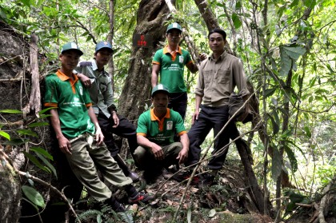
Équipe de surveillance

Slide 19
Projet pilote soutenu par la SNV
Les équipes locales de surveillance ont été formées à l'utilisation du matériel nécessaire, au recensement des parcelles d'échantillonnage, ainsi qu'aux opérations de mesure et de consignation de données.
Chaque équipe reçoit des fiches de données, une carte du couvert forestier, un récepteur GPS, un clinomètre, un ruban forestier, des cordes de bornage, un marteau et des clous, des étiquettes, un hamac, des sacs à dos, un couteau, etc. ainsi qu'un manuel PCM spécialement élaboré pour cet exercice et disponible à l’adresse http://www.snvworld.org/en/redd/publications/participatory-carbon-monitoring-manual-for-local-people.
NOTONS que ce projet, contrairement aux autres, ne prévoyait pas l'utilisation d’appareils électroniques portatifs pour la collecte de données.
NOTONS aussi qu'il ne se proposait pas de lier les données locales à celles stockées à des niveaux plus élevés et receuillies par télédétection.

Slide 20
Principales conclusions du projet pilote
Une formation suffisante, assortie d'exercices pratiques sur le terrain pour tous les membres de l'équipe, est toujours nécessaire.
Les manuels relatifs à la gestion participative du carbone sont à la fois nécessaires et utiles pour les membres de l'équipe.
Une équipe de cinq personnes (composée d'un technicien à sa tête et de quatre membres issus de la collectivité) est idéale pour assurer le volume de travail et répartir les tâches relatives à la collecte de données sur les parcelles.
Les populations locales connaissent bien les caractéristiques géographiques des zones forestières, ce qui facilite et accélère leurs déplacements dans ce milieu.
Les équipes peuvent s'acquitter des tâches de recensement des parcelles et de collecte de données sur ces dernières sans soutien extérieur, mais il est trop tôt pour tirer des conclusions sur la fiabilité des données recueillies.

Slide 21
Principales conclusions du projet pilote
Les agents locaux au sein de l'équipe, qui ont en général un faible niveau d'éducation ainsi que des compétences de lecture et d'écriture assez réduites, considèrent qu'il est difficile d'utiliser le récepteur GPS et le clinomètre, de lire les cartes, et de remplir les fiches de données.
Les agents locaux sont plus à l'aise dans les activités manuelles comme, par exemple, le bornage des parcelles, le calcul du diamètre des arbres et l'organisation logistique.
Le travail technique reposant sur l'utilisation des récepteurs GPS ainsi que la consignation des informations sur les fiches de données, sont assurés par le chef d'équipe, fort de ses connaissances techniques.
Les conditions techniques difficiles et l'immensité du terrain obligent parfois l'équipe à bivouaquer dans la forêt.
L'identification des espèces sylvicoles reste une tâche difficile pour la plupart des équipes.
Notes:
Contrairement à l'expérience observée dans d'autres pays, ce projet montre que les agents locaux au sein de l'équipe, qui ont en général un faible niveau d'éducation ainsi que des compétences de lecture et d'écriture assez réduites, considèrent qu'il est difficile d'utiliser le récepteur GPS et le clinomètre, de lire les cartes, et de remplir les fiches de données.
Ils ont la réputation d'être plus à l'aise dans les activités manuelles comme, par exemple, le bornage des parcelles, le calcul du diamètre des arbres et l'organisation logistique. Le travail technique reposant sur l'utilisation des récepteurs GPS ainsi que la consignation des informations sur les fiches de données, sont assurés par le chef d'équipe, fort de ses connaissances techniques.

